Slide 1
Леспросвет Сибирский кедр
Забелина Юлия Сергеевна

Slide 2
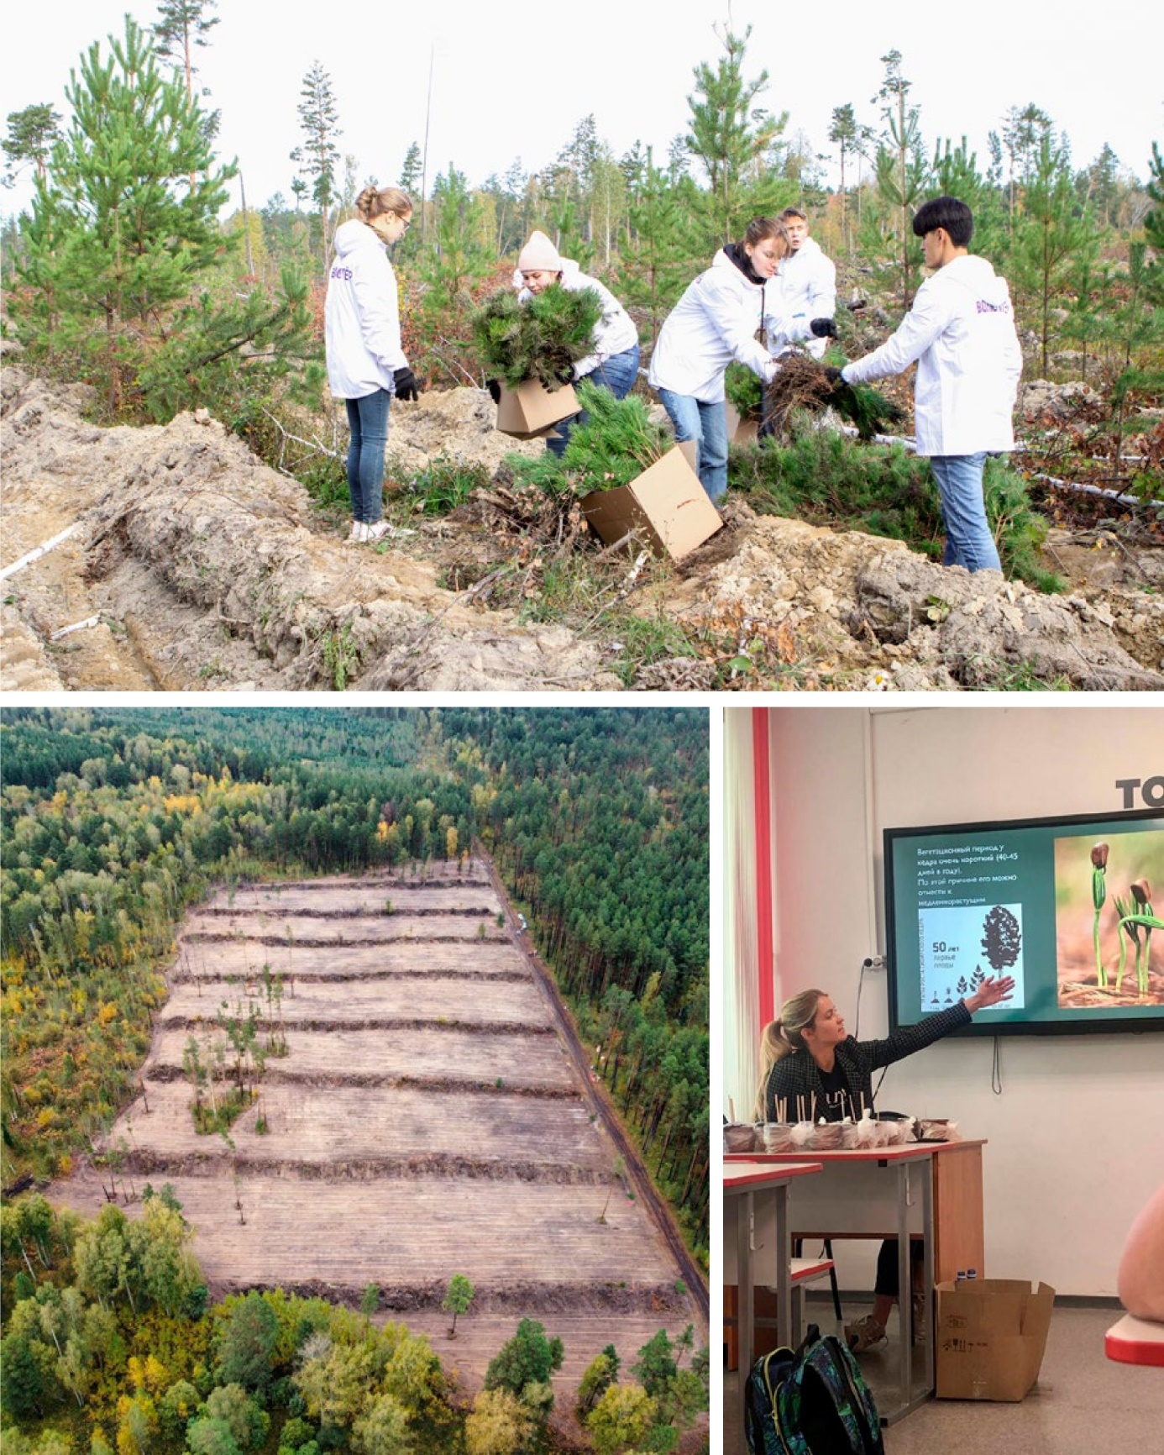
ЛесПросвет Сибирский кедр
Кто мы?
Цель: долгосрочная программа по восстановлению лесов и улучшению экологии
Заполнить пробелы на карте лесов, возродить % вырубленных и пострадавших лесов
Заполнить пробелы в экологическом образовании, экоПРОСВЕЩение
Развиваем направление с 2016 года

Slide 3
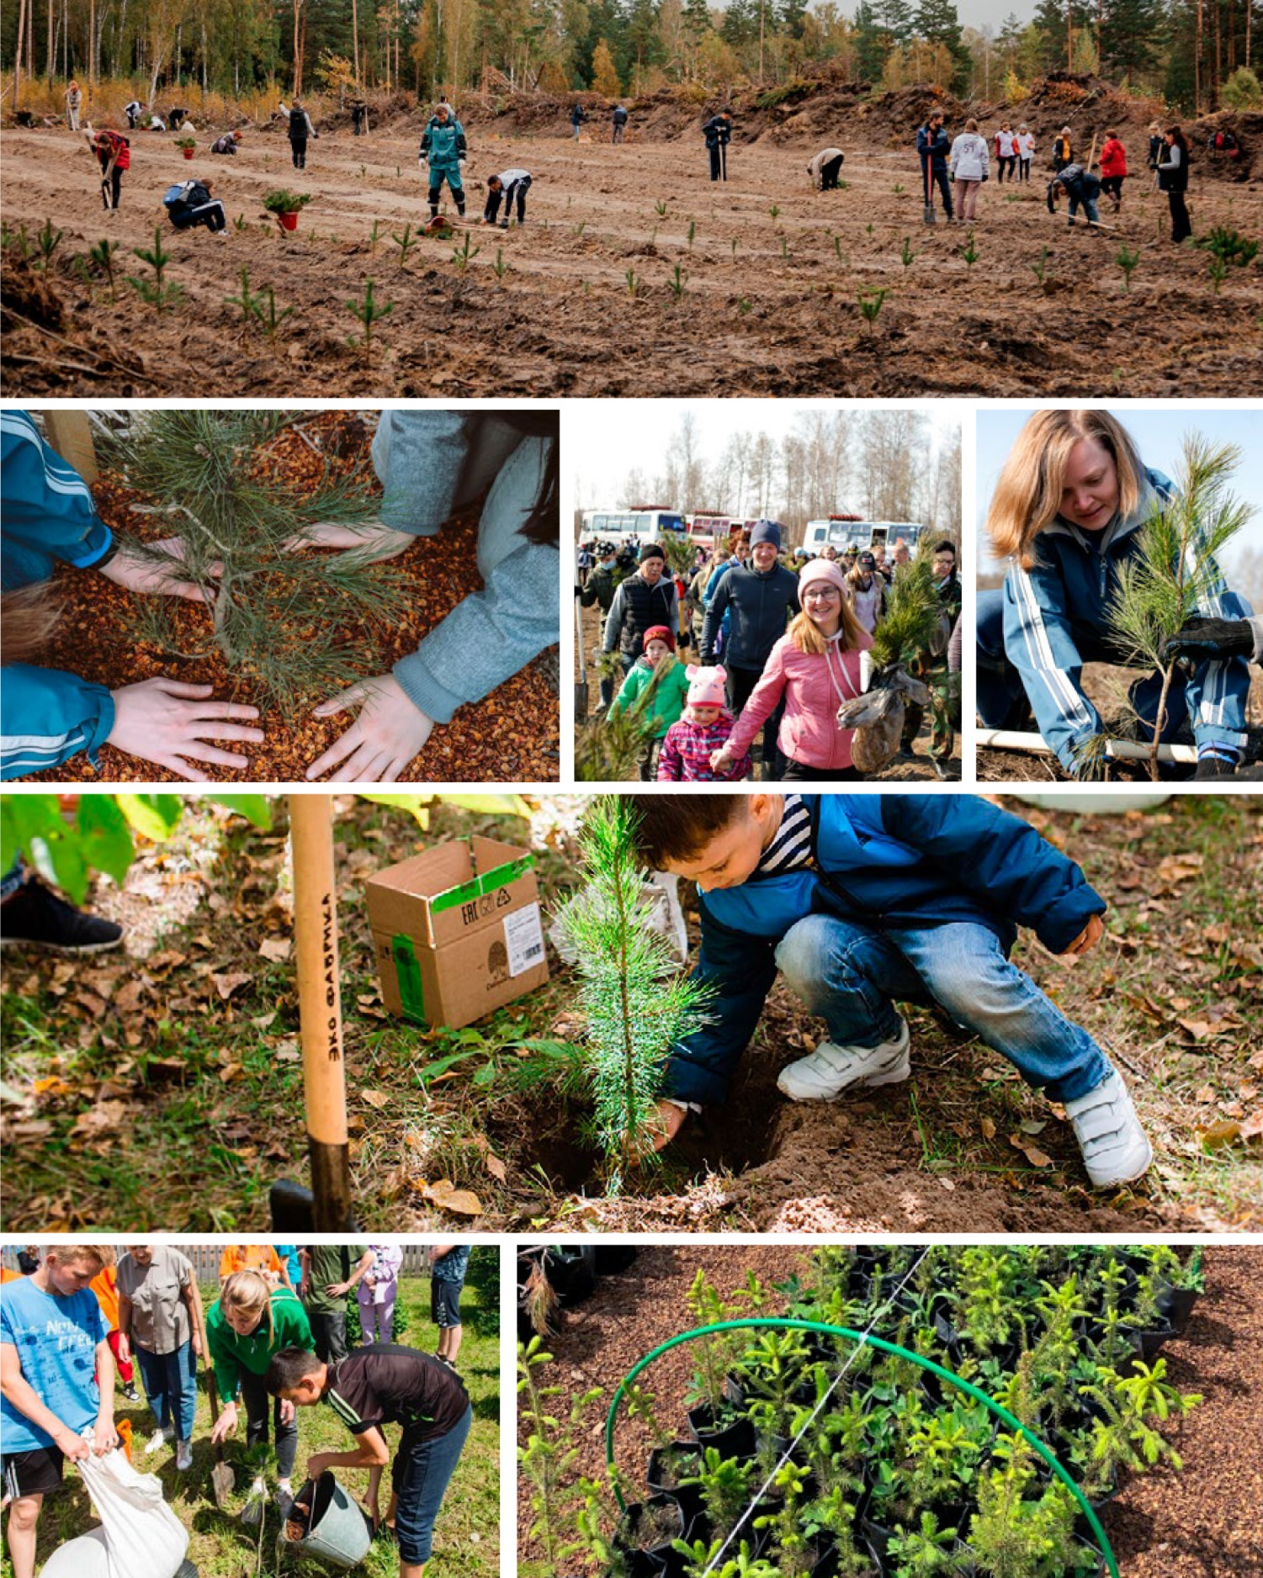
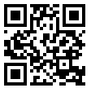
ЛесПросвет Сибирский кедр
Кто мы?
Организация акций по посадке деревьев по 500-800 человек
В команде круглогодично трудится агроном
Собственный хвойный питомник
Саженцы с ЗКС
Озеленение
Обучение
Патриотические акции
Телеграм

Slide 4
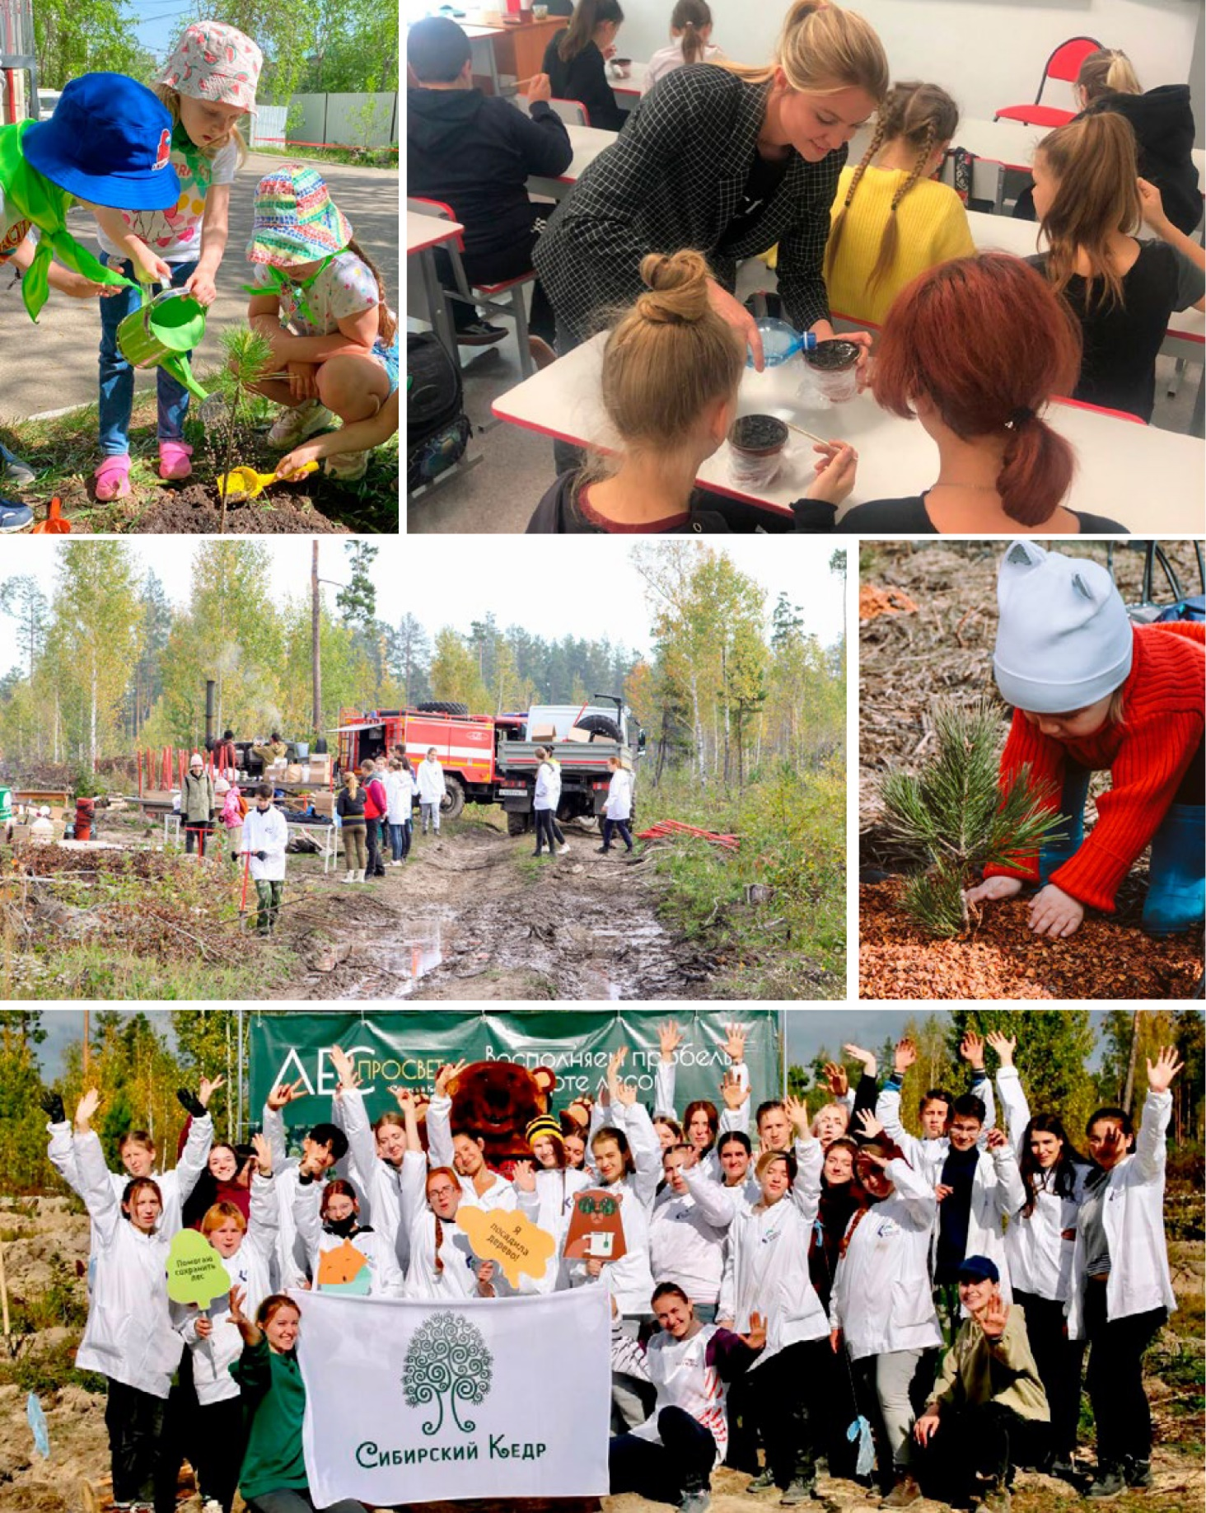
ЛесПросвет Сибирский кедр
Достигнутые результаты:
Регистрация АНО в 2021 году
75 000 деревьев
5 000 добровольцев
95% приживаемости саженцев
собственный хвойный питомник
«Кедр Детям», 50 экоуроков
3 территории, площадью 12 га в собственности АНО
Победители международной премии #МЫВМЕСТЕ 2022

Slide 5
ЛесПросвет Сибирский кедр
ПРИЗНАНИЕ И ВОВЛЕЧЕННОСТЬ
ВОЛОНТЁРЫ: 5000 человек
ПАРТНЁРЫ: ООО «Газпром Трансгаз Томск», ООО «Томскэнергосбыт», ООО «Томское пиво», ТГУ, СибГМУ, детские сады, школы, детские дома
ОРГАНЫ ВЛАСТИ: департамент лесного хозяйства, департамент молодежной политики, ресурсный центр «Бумеранг добра», Администрации города и посёлков, городская и районная думы
МЕДИА: региональные информационные агентства, федеральные и региональные интернет-издания, городские порталы, региональный и федеральный телевизионные каналы, федеральный журнал, блогеры, ведущие региональные социальные сети

Slide 6
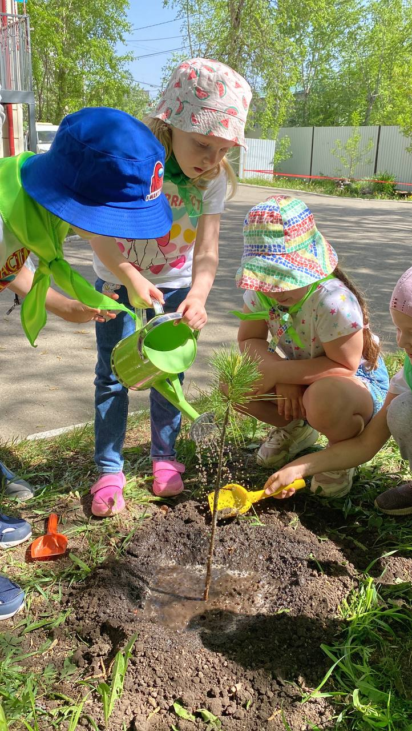
ЛесПросвет Сибирский кедр
Планы развития
Акция «Кедр в каждый двор»
Проведение городских акций
Акция «Кедр в каждый двор»
Кедры 4х летние плодоносящие
Проведение акции весна-лето 2023 года
Привлечение волонтеров

Slide 7
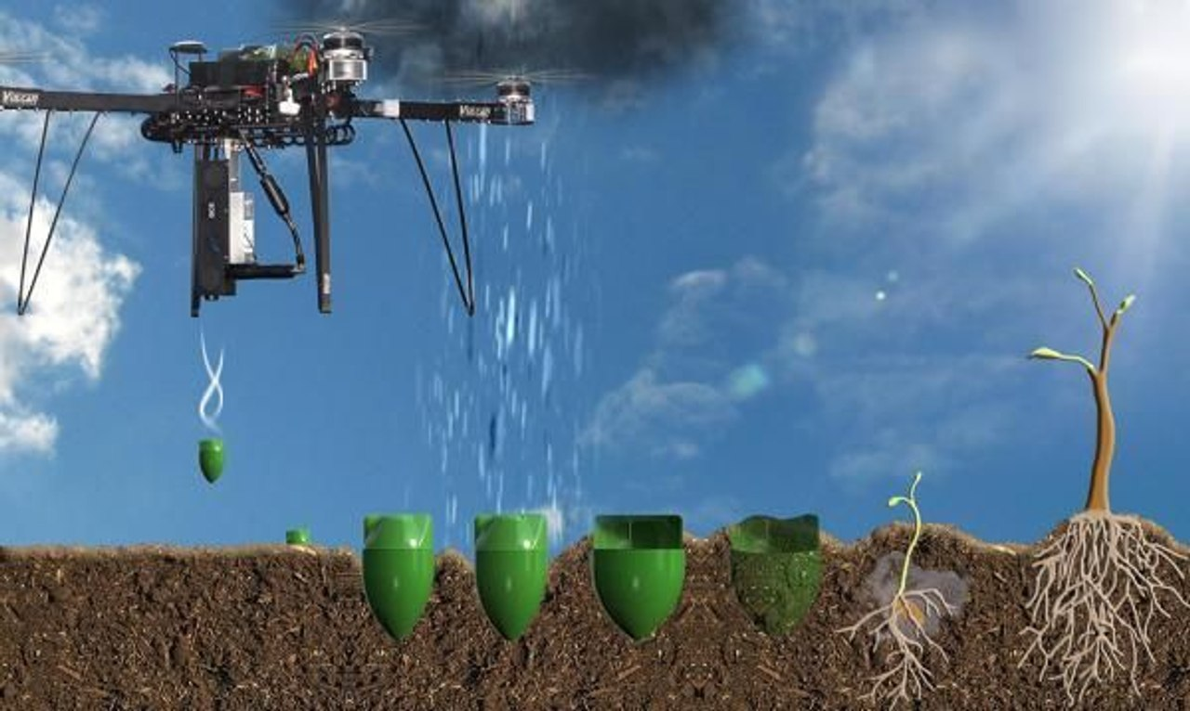
ЛесПросвет Сибирский кедр
Планы развития
Система лесовосстановления дронами
Использование дронов с разным функционалом:
Картографический дрон (сканирование почвы для определения подходящей культуры);
Посадочный пневматический дрон для погружения семенной капсулы на определенную глубину;
Дрон для ухода (опрыскивание)
Дрон за день может разбрасывать до 100 000 семенных капсул, человек в день может посадить максимум 800 деревьев.
Такая система позволит:
оптимизировать затраты на использование наземной техники и рабочей силы;
увеличить объемы лесовосстановления;
создать прозрачную систему учета за состоянием Лесного фонда.

Slide 8
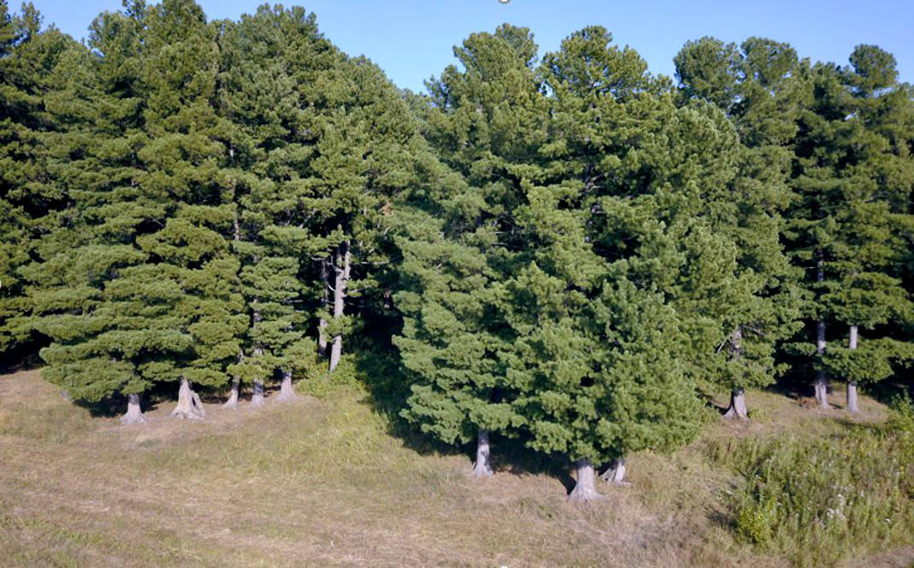
ЛесПросвет Сибирский кедр
Планы развития
Региональный проект «Припоселковые кедровники – ореховые плантации»
Ореховые плантации, плодоносящие кедровые сады
Медленный темп распространения
Кормовая база для животных
Доход для населения
Туристические маршруты
Развитие сельских территорий
Научно-практический материал для школьных лесничеств

Slide 9
СПАСИБО ЗА ВНИМАНИЕ!
Julia@cedar.eco
+7(923)429-11-10
Спасибо за внимание!

